Slide 1


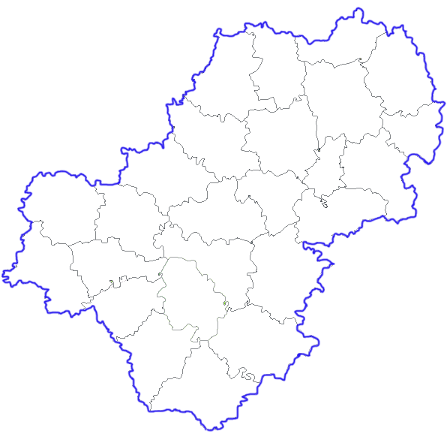
Предоставление мер социальной поддержки семьям с детьми

Slide 2
2024
год семьи
Цели:
сохранение населения страны за счет повышения рождаемости,
укрепления материнского, отцовского и детского здоровья,
обеспечения поддержки и защиты семей как фундаментальной основы российского общества,
укрепления института семьи и брака на основе сохранения и продвижения традиционных семейных ценностей.
2025
Стратегия действий
по реализации семейной и демографической политики,
поддержке многодетности
2036

Slide 3


1 января 2025
национальный проект
«Семья»
цель
увеличение числа семей с детьми
  увеличение числа многодетных семей
укрепление семейных ценностей
Главные задачи:
всесторонняя поддержка родителей
забота о репродуктивном здоровье
забота об укреплении семейных ценностей
развитие условий для активного долголетия старшего поколения
обеспечение качественного ухода за теми, кто в нем нуждается
Главные задачи:

Slide 4
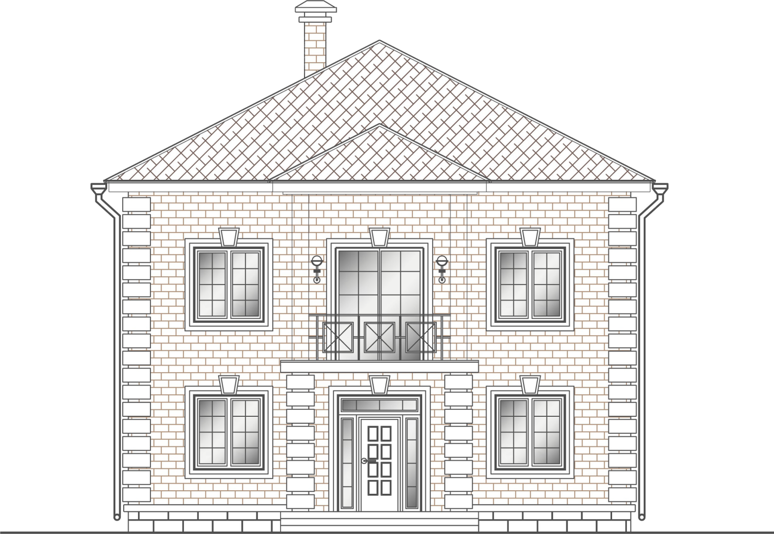





национальный проект
«Семья»
управление социальной защиты
Многодетная семья
Семейные ценности и инфраструктура культуры
Охрана материнства и детства
Поддержка семьи
Старшее поколение

Slide 5
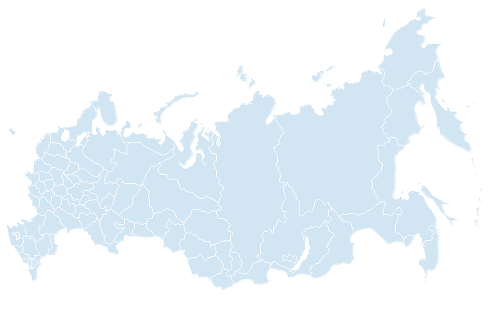

2024
многодетная семья
- это семья, имеющая 3-х и более детей, статус которой устанавливается бессрочно
Меры социальной поддержки
предоставляются до достижения:
старшим ребенком из трех младших
несовершеннолетних детей возраста 18 лет
возраста 23 лет при очной форме обучения

Slide 6
сведения о многодетных семьях,
проживающих в Калуге с 2020 года

Slide 7
сведения о детях в многодетных семьях,
проживающих в Калуге с 2020 года

Slide 8
материнский капитал
2025
50 000
второй ребенок
100 000
третий и последующие
39 млн.
600 тыс. рублей

Slide 9
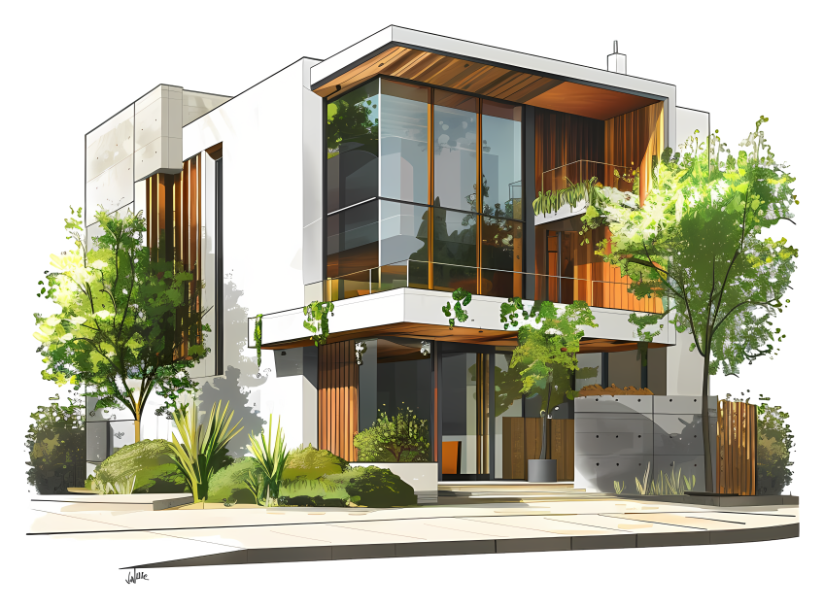
улучшение жилищных условий
многодетных семей
С 2019 года
для многодетных семей, оформивших ипотечный кредит, введена ежегодная выплата на возмещение процентов за пользование кредитом по кредитному договору, в том числе ипотечному кредиту в размере 450 тысяч рублей.
В 2025 году
228 многодетных семей уже получили ежегодную выплату в общей сумме 42 миллиона 709 тысяч рублей.

Slide 10




Осуществление индивидуальной предпринимательской деятельности
Поиск работы
СОЦИАЛЬНЫЙ КОНТРАКТ
с 2021
Ведение личного подсобного хозяйства
Преодоление трудной жизненной ситуации
10

Slide 11
охват граждан социальным контрактом
Увеличение дохода:
81% семей
Преодоление уровня бедности:
38% граждан
11

Slide 12
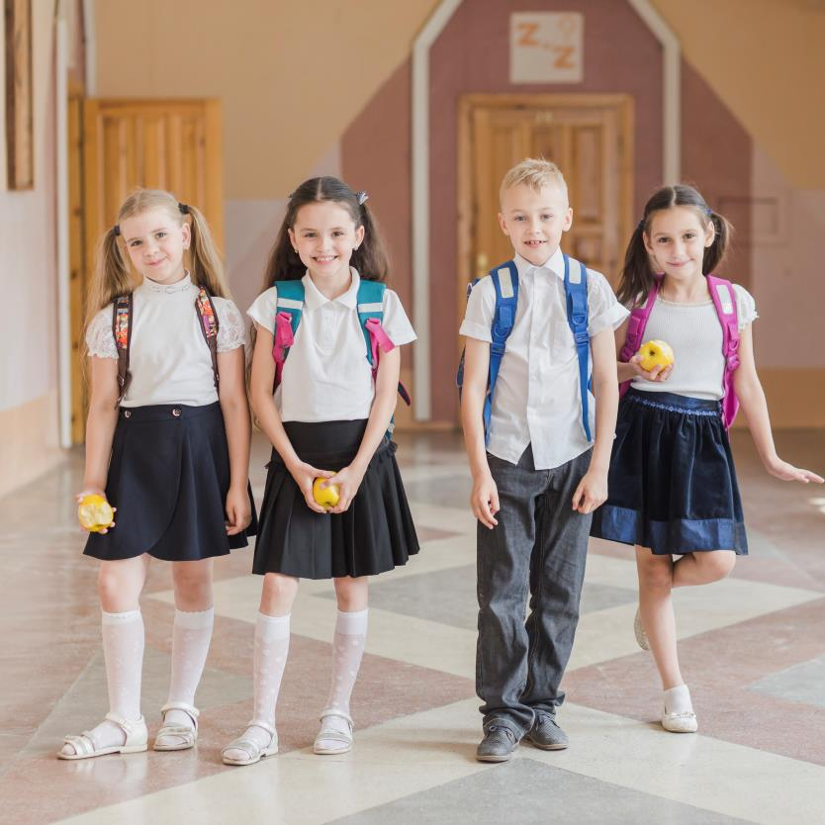
выплата компенсации за приобретение
формы для детей из многодетных семей
5 000 рублей
2024 год:
Ежегодную денежную выплату получили 4043 родителя на 7287 детей
Объем денежных средств бюджета составил
36 миллионов 435 тысяч рублей
2025 год:
Ежегодная выплата составит 5 225 рублей
Прием заявлений будет осуществляться с 1 августа
12

Slide 13
молодые семьи
2025
300 тыс.
рублей
100 тыс.
рублей
единовременная выплата при рождении третьего или последующего ребенка
79 заявлений
единовременная выплата при постановке на учет по беременности женщине, обучающейся по очной форме обучения
23 заявления
Данные меры назначаются независимо от имущественного уровня обеспеченности семьи, без учета критериев нуждаемости
13

Slide 14
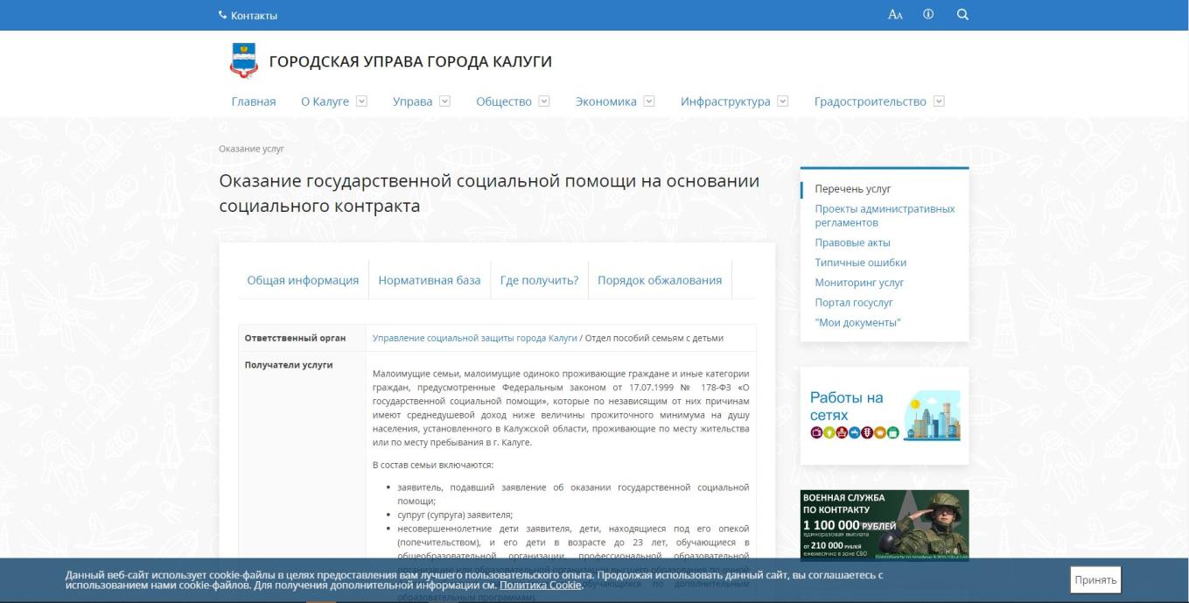
Официальный сайт Городской Управы города Калуги
ДО 7% К 2030 ГОДУ И
ДО 5% К 2036 ГОДУ

